Slide 1
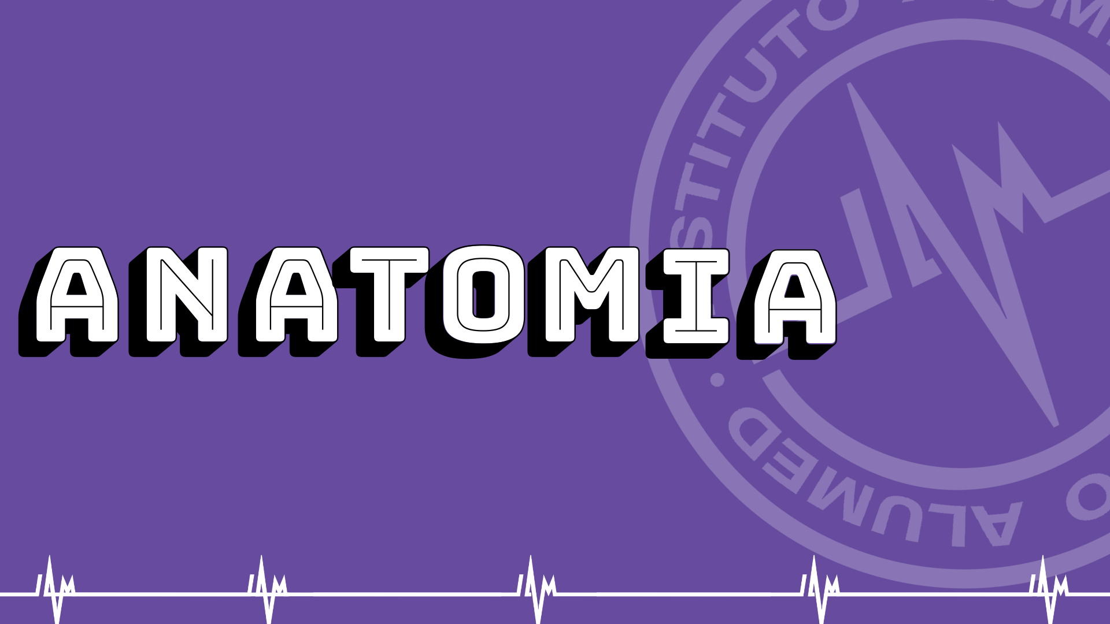

Slide 2
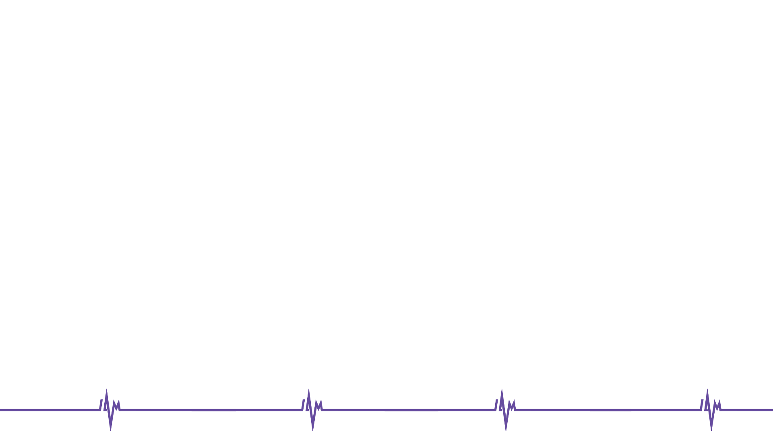

ARTROLOGÍA DEL MIEMBRO INFERIOR

Slide 3
RECORDAR…. ARTICULACIONES
TIPO Y GÉNERO
SUPERFICIES ARTICULARES
MEDIOS DE UNIÓN
MOVIMIENTO

Slide 4
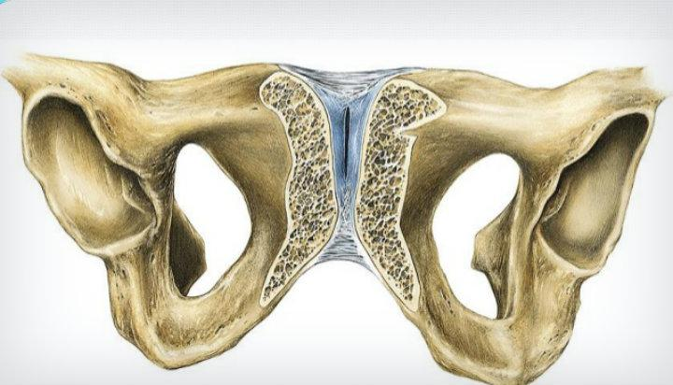
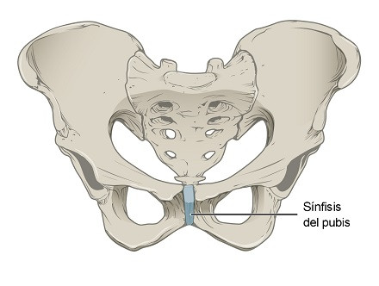
SÍNFISIS PUBIANA
Es una sínfisis , fibrocartilaginosa
SUPERFICIES ARTICULARES:
ambos pubis
disco interpubiano fibrocartilaginoso
MEDIOS DE UNIÓN:
ligamentos anteriores, posteriores, inferiores y superiores

Slide 5
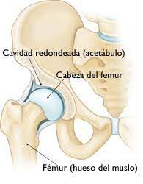
ARTICULACIÓN COXOFEMORAL
Tipo y género: diartrosis - enartrosis
SUPERFICIES ARTICULARES:
cabeza del fémur-fosita del lig redondo
acetábulo del hueso coxal
labrum acetabular o rodete cotiloideo
MEDIOS DE UNIÓN:
cápsula articular
ligamentos:
ileofemoral
pubofemoral
isquifemoral
lig redondo de la cabeza del fémur

Slide 6
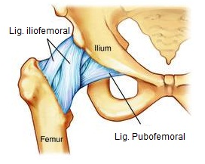
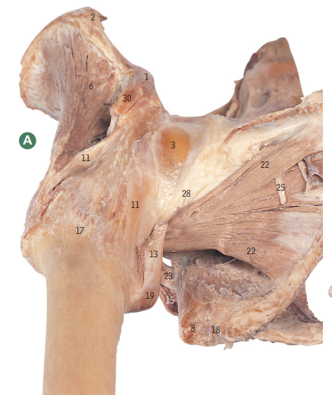
Ligamentos iliofemoral y pubofemoral
Inserciones del lig iliofemoral :
desde EIAI , desciende en abanico:
porción transversa termina en el trocanter mayor
porción descendente termina en el trocanter menor
Inserciones del lig pubofemoral:
Tiene sus inserciones en el pubis , se dirige hacia hacia la cápsula y al trocánter menor
El lig pubofemoral y los 2 haces del lig iliofemoral forman la N de Welcker
Notes:
11 y 28

Slide 7
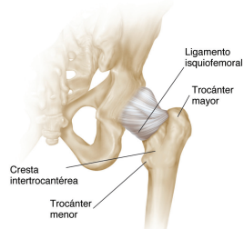
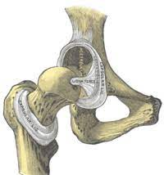
Ligamento isquiofemoral y ligamento redondo
Ligamento isquiofemoral:
posterior e inferior se dirige desde el isquion hacia la fosa trocanterica
Ligamento redondo:
desde la fosita de la cabeza del fémur hacia el ligamento transverso del acetábulo

Slide 8
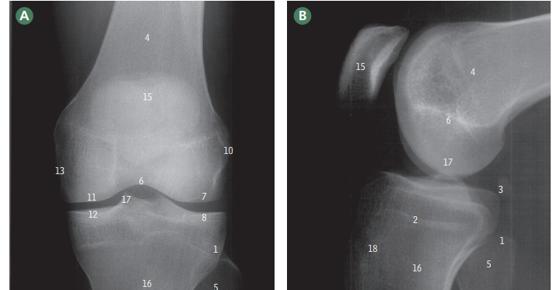
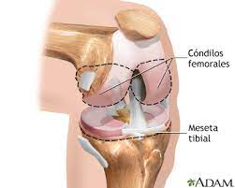
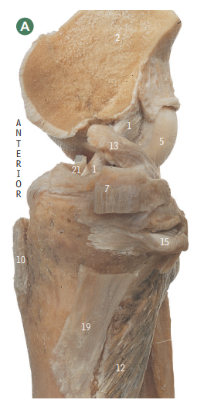
ARTICULACIÓN DE LA RODILLA
TIPO Y GÉNERO: diartrosis (sinovial)
Por la función: troclear
Por la anatomía: bicondílea
SUPERFICIES ARTICULARES:
Fémur:
cóndilos femorales
tróclea
Rótula
Tibia: - carillas articulares de sus cóndilos
Meniscos: dos fibrocartílagos que aumentan la superficie articular (Medial C- Lateral O) unidos hacia adelante por el ligamento transverso de la rodilla

Slide 9
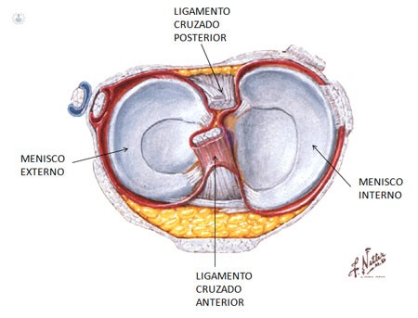
Meniscos de la rodilla

Slide 10
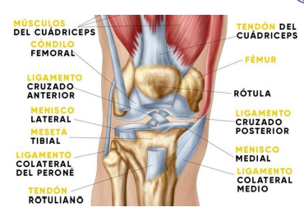
MEDIOS DE UNIÓN:
Cápsula articular
Ligamentos:
anteriores
posteriores
colaterales
cruzados

Slide 11
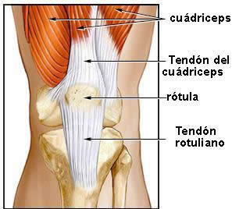
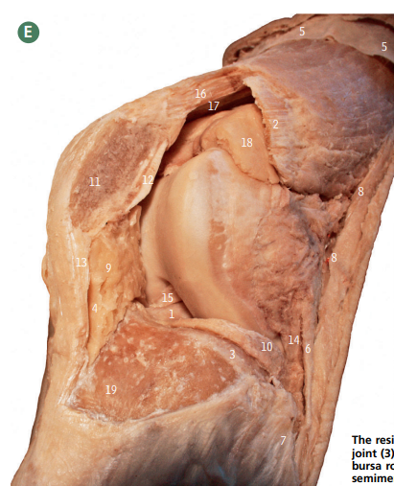
Ligamentos anteriores
LIGAMENTO ROTULIANO O TENDÓN DEL CUÁDRICEPS FEMORAL
Conformado por:
aleta rotuliana lateral, expansión del m. vasto lateral
aleta rotuliana medial, expansión del vasto medial
el tracto iliotibial recubre la artic.desde lateral
expansiones del ms sartorio recubre la arti. desde medial

Slide 12
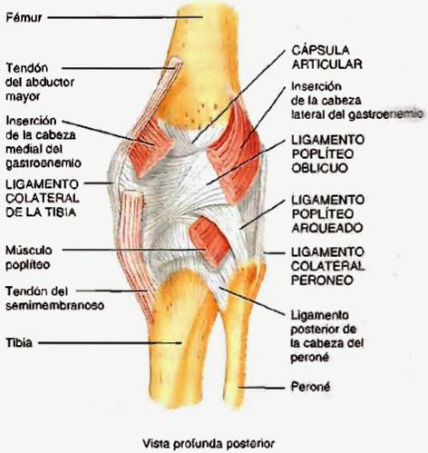
Ligamentos posteriores
casquete medial, fibras verticales que van desde del fémur a la tibia
lig poplíteo oblicuo, corresponde a fibras reflejas del músculo semimenbranoso
lig popliteo arcuato, forma una arcada arriba del ms popliteo
casquete lateral, desde tibia y peroné hasta el ligamento popliteo arcuato

Slide 13
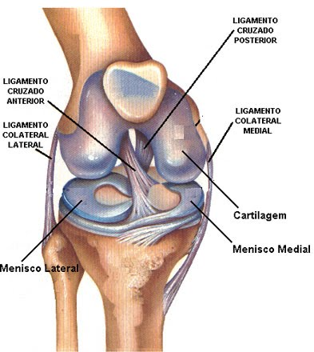
Ligamentos colaterales
Ligamento colateral tibial o lateral interno: desde el cóndilo medial del fémur hasta la tibia
Ligamento colateral peroneo o lateral externo: desde el cóndilo lateral hacia la cabeza del peroné

Slide 14
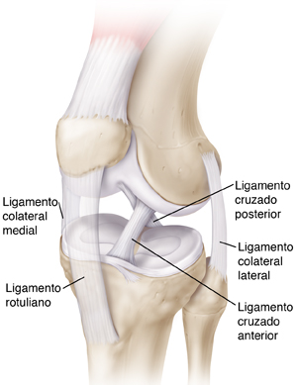
Ligamentos cruzados
Cruzado anterior: desde el área intercondilea anterior hasta la cara medial del cóndilo lateral del fémur
Cruzado posterior: desde el área intercondilea posterior hacia la cara lateral del cóndilo medial del fémur

Slide 15
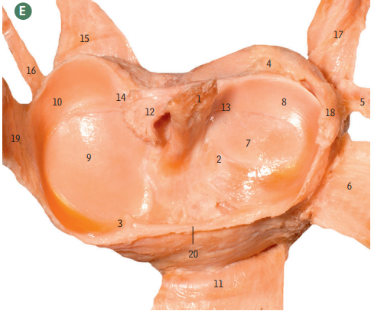
Tendón del m semimembranoso
Tendón del m semitendinoso
Tendón del m popliteo
Tendón del m biceps femoral
Lig cruzado anterior
Lig colateral peroneo
Menisco medial
Ligamento colateral tibial
Tracto iliotibial
Lig cruzado posterior
Ligamento transverso
Ligamento rotuliano
Menisco lateral
Lig cruzao posterior

Slide 16
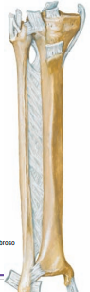
ARTICULACIÓN TIBIOPERONEA
PROXIMAL: SINOVIAL PLANA
MEMBRANA INTERÓSEA
DISTAL: SINDESMOSIS, SIRVE DE ESTABILIZADORA DEL COMPLEJO TIBIA PERONÉ ASTRÁGALO
sindesmosis: articulacion fibrosa, cuyos huesos se recubren por tejido fibroso

Slide 17
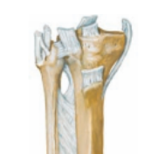
Articulación peroneo-tibial superior
Tipo y género: diartrosis - artrodia
Superficies articulares:
faceta articular de la tibia
faceta articular del peroné
Medios de unión:
cápsula fibrosa
lig peroneostibiales anterior y posterior
Movimiento: deslizamiento de poca extensión

Slide 18
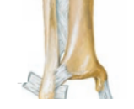
Articulación tibioperonea inferior
Tipo y género: anfiartrosis
Superficies articulares:
superficie de la tibia (cara ext)
fsuperficie del peroné
Medios de unión:
Lig interóseo
Ligamento anterior
Ligamento posterior
Movimiento: mov transversales

Slide 19
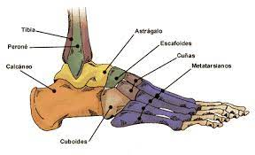
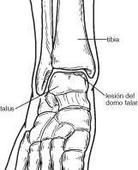
ARTICULACIÓN TIBIO TARSIANA
Tipo y género: diartrosis - troclear
Superficies articulares:
mortaja tibioperonea
3 facetas articulares del astrágalo
Medios de unión:
cápsula fibrosa reforzada por lig anterior
Ligamentos laterales:
lig lateral externo (3 haces): desde el maleolo ext hacia el astrágalo
Ligamento lateral interno
Movimiento: flexión y extensión

Slide 20
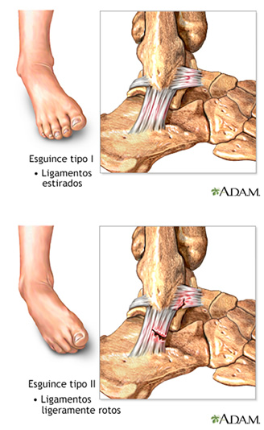
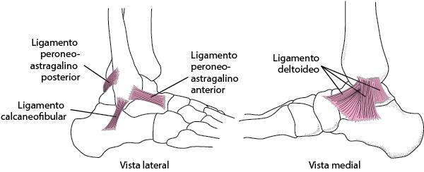
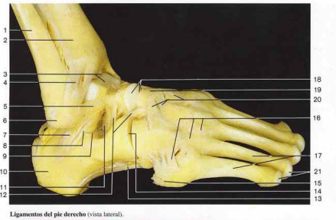
Ligamento lateral externo
anterior o peroneoastragalino
medio o peroneocalcaneo
posterior o peroneocalcaneo ( se inserta en el tubérculo del canal del flexor largo propio del dedo grueso)

Slide 21
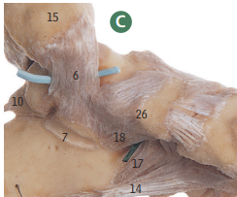
Ligamento lateral interno
Capa superficial o ligamento deltoideo: desde el maléolo int (en abanico) hasta la cara sup del h escafoides y cuello del astrágalo
tibioastragalino anterior
tibionavicular
tibiocalcaneo
tibioastagalino posterior
Capa profunda: desde el maléolo int hasta la faceta articular interna del astragalo

Slide 22
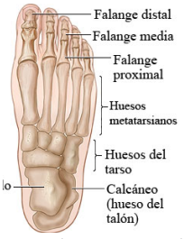
ARTICULACIONES DEL PIE
Art astrágalo calcaneas
Art de los huesos de la 2° fila del tarso e/ sí
escafocuboidea
cúneoescafoidea
intercuneales
cúneocuboidea
Art medio tarsiana o de Chopart
astrágalo escafoidea
calcaneocuboidea
Art tarsometatarsiana o de Lisfranc
Art metatarso falángicas e interfalángicas

Slide 23
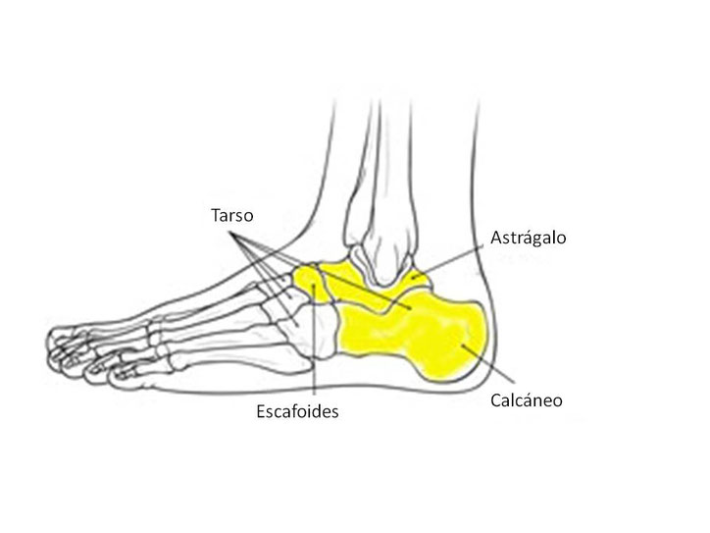
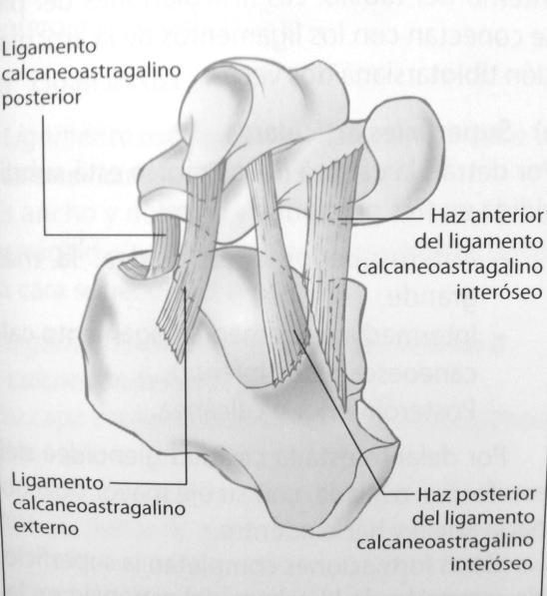
Articulación astrágalo calcánea
ANTERIOR: diartrosis - artrodia (lig dorsal, plantar e interóseo)
POSTERIOR:
Tipo y género: diartrosis - trocoide
Superficies articulares: faceta postero ext de la cara inf del astrágalo - superficie calcanea (arriba y adelante)
Medios de unión:
lig astrágalo-calcaneo externo
lig astrágalo-calcáneo posterior
lig astrágalo-calcáneo interóseo

Slide 24
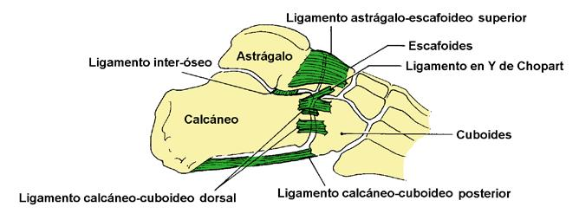
Articulación medio tarsiana o de Chopart
Astrágalo escafoidea (enartrosis)
Superficies articulares:
cabeza del astrágalo
cara post del escafoides
cara sup del calcáneo
lig calcaneo escafoideo inferior
Medios de unión:
cápsula articular
Ligamentos: calcáneo escafoideo inf, calcáneo astrágalo escafoideo superior, astrágalo cálcaneo interoseo y calcáneo escafoideo externo (forma parte del ligamento en Y junto con el lig calcaneocuboideo)

Slide 25
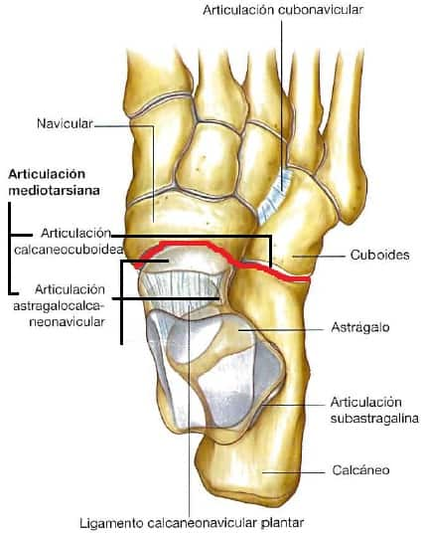
Articulación medio tarsiana o de Chopart
B) Calcáneocuboidea (encaje recíproco)
Superficies articulares: apóf mayor del calcáneo - cara posterior del cuboides
Medios de unión: cápsula articular reforzada por:
lig calcaneo cuboideo superior o dorsal
lig calcaneo cuboideo inferior o plantar
lig calcaneo cuboideo interno (haz externo del ligamento en Y)

Slide 26
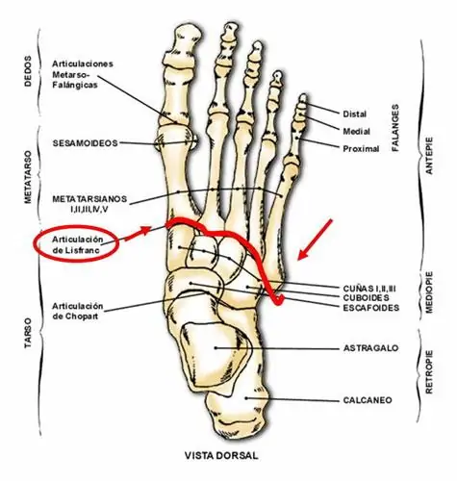
Articulación tarso metatarsiana o de Lisfranc
Las 3 cuñas y el cuboides forman un arco óseo transversal de concavidad inferior: la arcada tarsiana ( cara anteriores de 1° cuneiforme, 2 y 3 cuneiforme y cuboides)
Las extremidades posteriores de los 5 metatarsianos forman también una bóveda transversal cóncava hacia abajo: la arcada metatarsiana ( facetas articulares de los 5 metatarsianos)
Esta articulación es una serie de artrodias por las cuales estos 2 arcos se unen entre sí:
medios de unión:
cápsula articular (son 3)
ligamentos dorsales (7)
ligamentos plantares (4)
ligamentos interóseos (3)

Slide 27
